Slide 1

Брошенные дети — это позор и боль любого общества.
Как складываются судьбы тех, родитель кому — улица? Как в разных временах и странах выживали дети, на которых предпочитают не обращать внимания добропорядочные прохожие? В литературе книги про детей-сирот и беспризорников занимают немалую нишу. Основанные на реальных случаях из жизни или выдуманные, с хорошим финалом или трагичной развязкой. Эти истории неизменно трогают душу, рождая сочувствие к самым беззащитным членам общества. Загляните в любую книгу про детей-сирот и беспризорников, и вам откроется бездна несправедливости этого мира и глубина человеческого сострадания.
Главные герои фильмов - это беспризорники, которые остались одиноки в огромном мире. Им приходится находить множество уловок, чтобы заработать денег на еду и кров. Многих их ждало бы совсем печальное будущее, если бы не случай или случайные люди, которые часто помогают им. Беспризорники отличаются огромным трудолюбием, усердием и целеустремленностью и это не удивительно, ведь они знают, что кроме их самих помочь им некому.

Slide 2
Рекомендуем прочитать

Slide 3



Slide 4



Slide 5
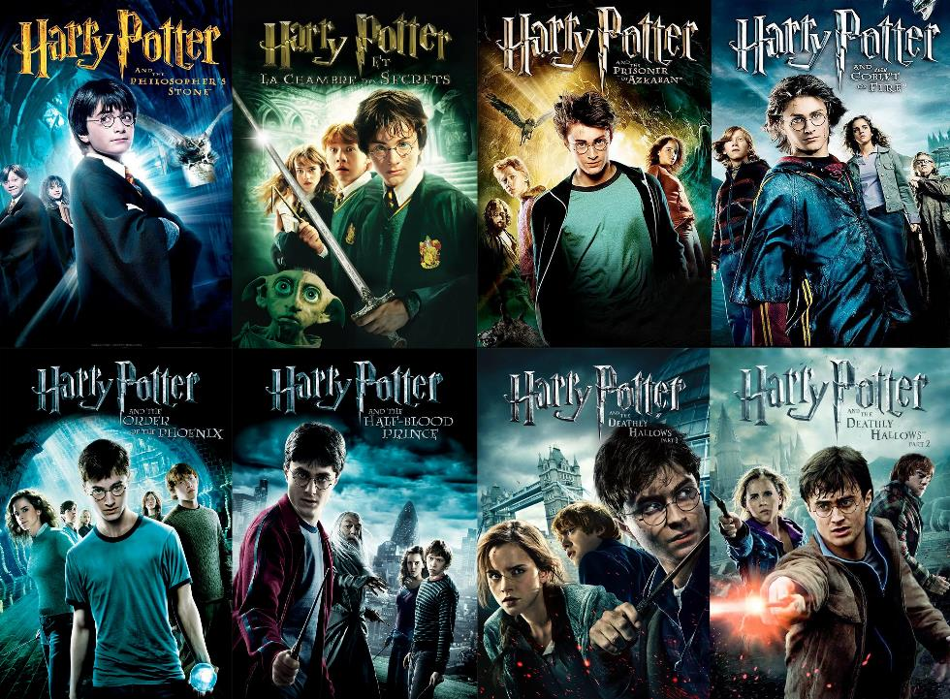

Slide 6



Slide 7


Slide 8
Рекомендуем посмотреть

Slide 9



Slide 10



Slide 11

